Slide 1
接口测试

Slide 2
什么是接口
两个实体之间进行交互的桥梁
广义的接口包括人机界面、硬件接口、软件接口
我们常说的接口是，是指程序之间提供服务的软件接口

Slide 3
什么是接口
上层提供给下层的接口调用
View
Control
Model

Slide 4
什么是接口
View
服务层之间的相互调用
Control
Model

Slide 5
什么是接口
系统与系统间的接口调用
银行
支付宝
微信

Slide 6

什么是接口测试
WebService
WEB
应用服务器DB服务器
JSON
客户端
JSON

Slide 7
接口测试的重要性
相对于UI测试，能更早的发现问题
相对于UI测试，粒度更细，更能发现底层问题
相对于UI测试，发现和解决问题的效费比更高
测试效费比示例图
UI测试
接口测试
单元测试

Slide 8
接口测试的标准流程
接口测试的流程尽量标准化
接口测试前移，尽早发现问题
接口本身就是定义的规范，如果连规范本身都没有规范的设计文档，测试就失去了衡量标准

Slide 9
接口测试的标准流程
参与需求评审
关注用到接口的业务逻辑
接口设计（开发）
接口设计说明书（开发）
接口案例设计
接口测试用例
接口测试用例执行
接口测试结果

Slide 10
接口测试的案例设计
接口测试的案例需考虑一下因素
请求参数的必填项和可选项
请求参数的合法输入和非法输入
基于业务场景的考虑，登录态、权限、依赖等
请求参数的边界值
请求参数的异常处理，例如，必填项参数未填
设计到DAO层调用的，考虑数据增删改查的正确性

Slide 11
接口测试的执行
手动测试
辅助工具
Fiddler、Postman、HttpWath
自动化测试
自己开发的工具
SoupUI、RobotFramework。。。
性能测试
自己开发的工具
Jmeter、LoadRunner。。。

Slide 12
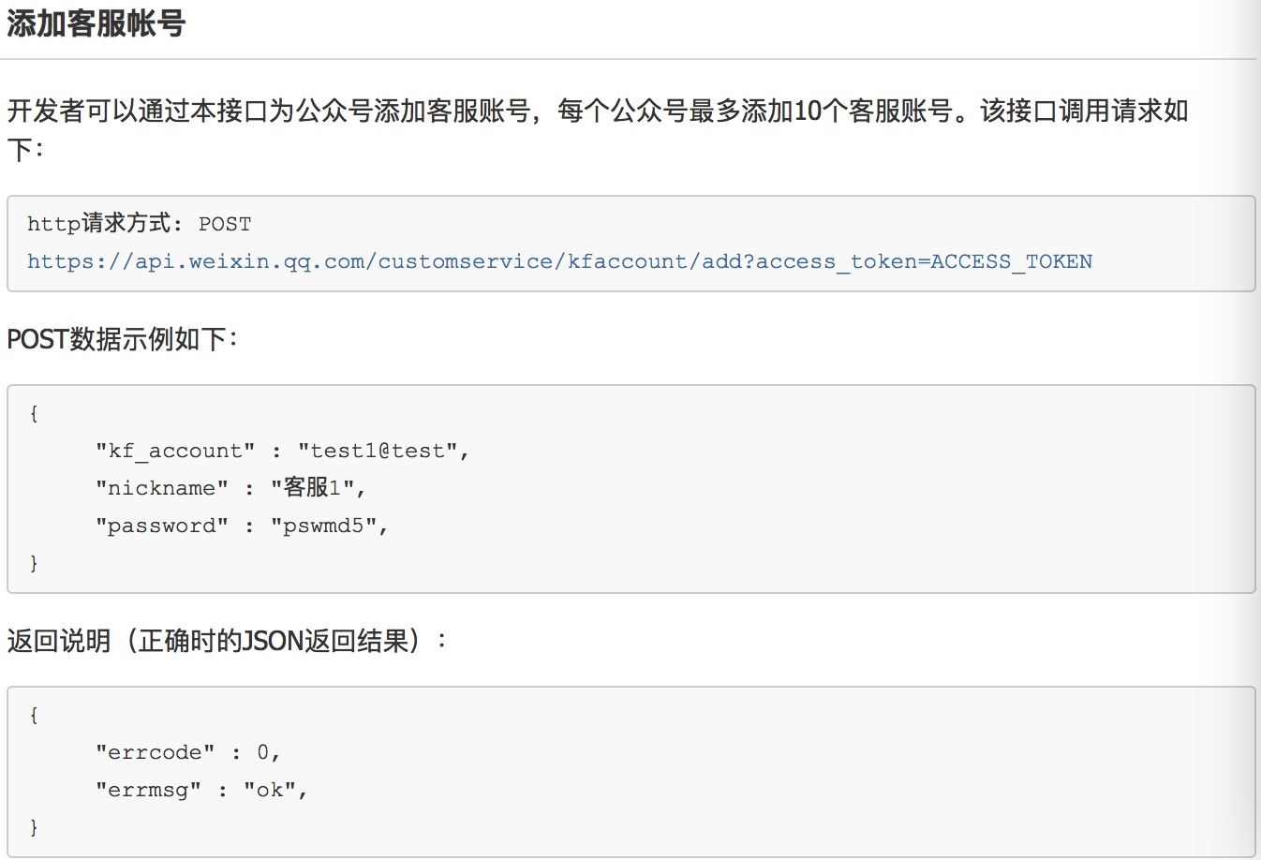
我们到底要测什么—JSON接口大概长什么样
客户端角度
▶请求方式
▶请求地址
▶请求数据
▶返回值
服务端背后
▶数据库的变更
▶对其他接口的请求

Slide 13
什么是JSON
JSON的全称是”JavaScript Object Notation”，是JavaScript对象表示法，它是一种基于文本，独立于语言的轻量级数据交换格式。
JSON有两种表示结构，对象和数组。

Slide 14
json对象格式
JSON 对象结构的书写格式是：名称/值
{key1：value1, key2：value2,...}
例如
{"StudentID": "100", "Name":"zhang san","Hometown":"China"}

Slide 15
json数组格式
JSON 数组结构的书写格式
[{key1:value1,key2:value2},{key3:value3,key4:value4}]
[
{"StudentID":"100", "Name":"aaa", "Hometown":"china"},
{"StudentID":"101", "Name":"bbb", "Hometown":"us"},
{"StudentID":"102", "Name":"ccc", "Hometown":"england"}
]

Slide 16
设计接口测试用例的一些方法
上传图片接口
上传常规图片，是否成功返回，返回的URL是否可用，URL对应的图片是否和上传的图片一致，数据库中储存是否正确
上传多个图片，是否成功返回，返回的URL是否可用，顺序是否一致
上传空数据，是否返回失败
上传非图片的文件，是否返回失败
发朋友圈接口
有文字，有图片URL，是否返回成功并在数据库中存储
有文字，无图片。。。
无文字，有图片。。。
无文字，无图片。。。
业务逻辑
上传图片+发朋友圈流程是否能完全走通
未登录时，发朋友圈是否返回错误

Slide 17
设计接口测试用例的一些方法
单一接口（优先）
优先覆盖正常情况，再进行异常情况
校验返回值，校验返回值是否符合预期
组合接口
模拟常用的业务场景，在接口层面进行检查

Slide 18
设计接口测试用例的一些方法
单一接口
接口的请求数据结构基本固定，只是数据值在变化
组合接口
需要暂存上一次请求接口的返回值

Slide 19
JSON接口测试工具
Fiddler
Fiddler是最强大最好用的Web调试工具之一，它能记录所有客户端和服务器的http和https请求.

Slide 20
Fiddler
Composer创建和发送HTTP Request

